Slide 1

ООО «Ю Ти Эн групп»
Оборудование и инжиниринг
для предприятий молочной промышленности
Ведущий специалист, к.т.н.
Эрвольдер Н.Ю.
«Ю Ти Эн групп»

Slide 2

Направления деятельности
-Проектирование
-Оборудование
-Автоматизация
-Монтаж, пуско-наладка
-Сдача «под ключ»
-Сервисное обслуживание
«Ю Ти Эн групп»

Slide 3

Технологическое проектирование
-продуктовый расчет
-разработка технологической
схемы
-спецификация оборудования
-циклограмма
-график расхода сервисных сред
-расстановка оборудования
-точки сброса в трап
«Ю Ти Эн групп»

Slide 4
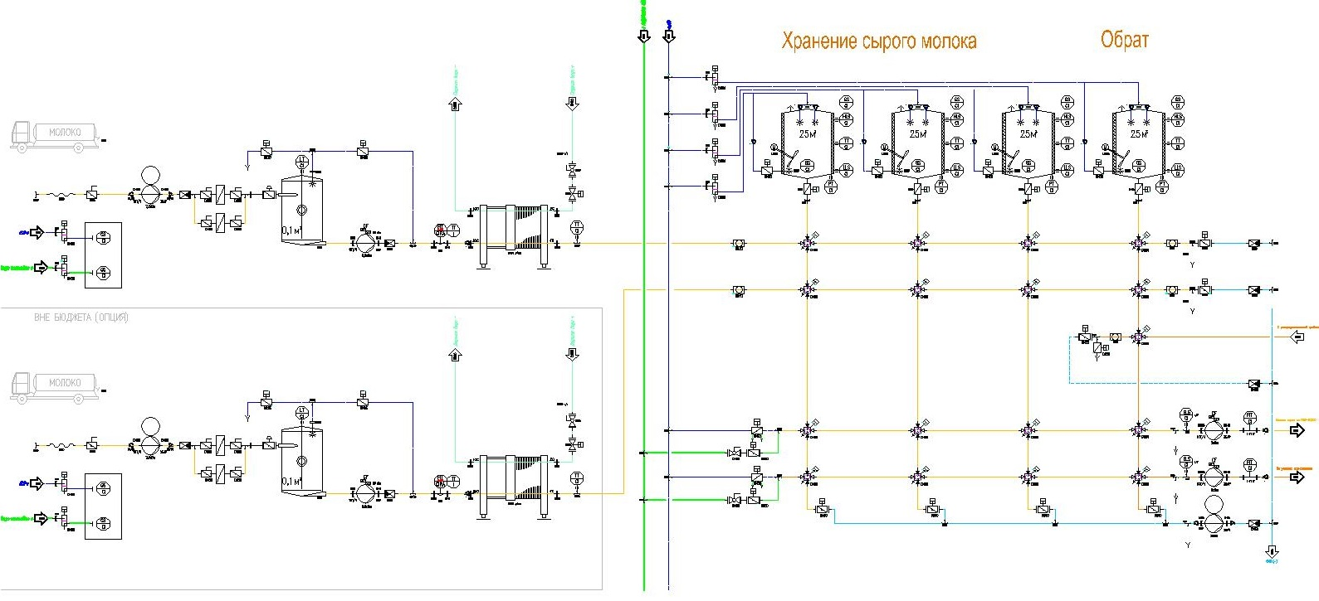
Технологическое проектирование
Технологическая схема (здесь - участок приемки)
«Ю Ти Эн групп»

Slide 5
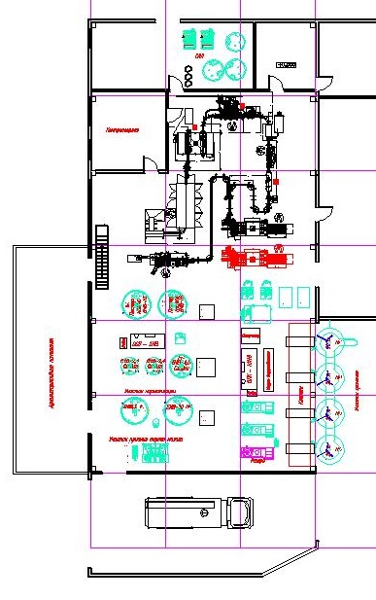
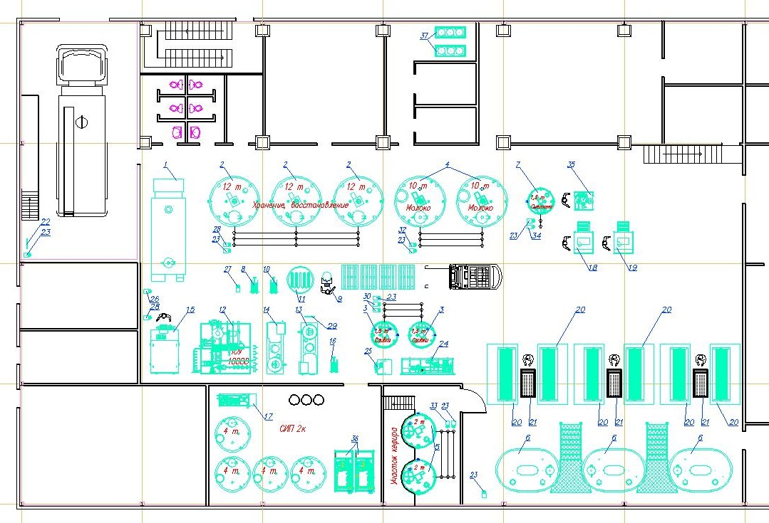
Технологическое проектирование
Расстановка оборудования
«Ю Ти Эн групп»

Slide 6
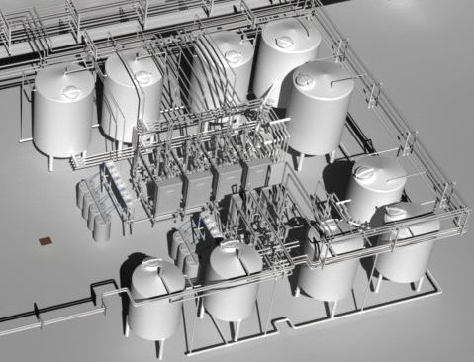
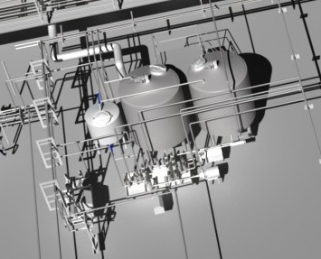
Технологическое проектирование
Расстановка оборудования в 3D
«Ю Ти Эн групп»

Slide 7
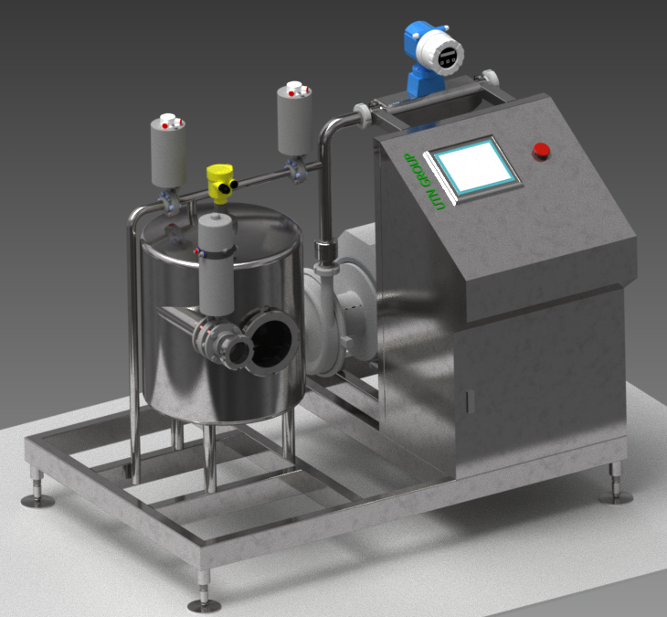
Оборудование
МОДУЛИ ПРИЕМКИ МОЛОКА
Комплект поставки
-модуль на раме с регулируемыми опорами
-массовый или объемный расходомер
-воздухоотделитель
-фильтр
-перекачивающий насос
-система клапанов
-пульт управления с PLC и сенсорной панелью
-охладитель - опция
«Ю Ти Эн групп»

Slide 8
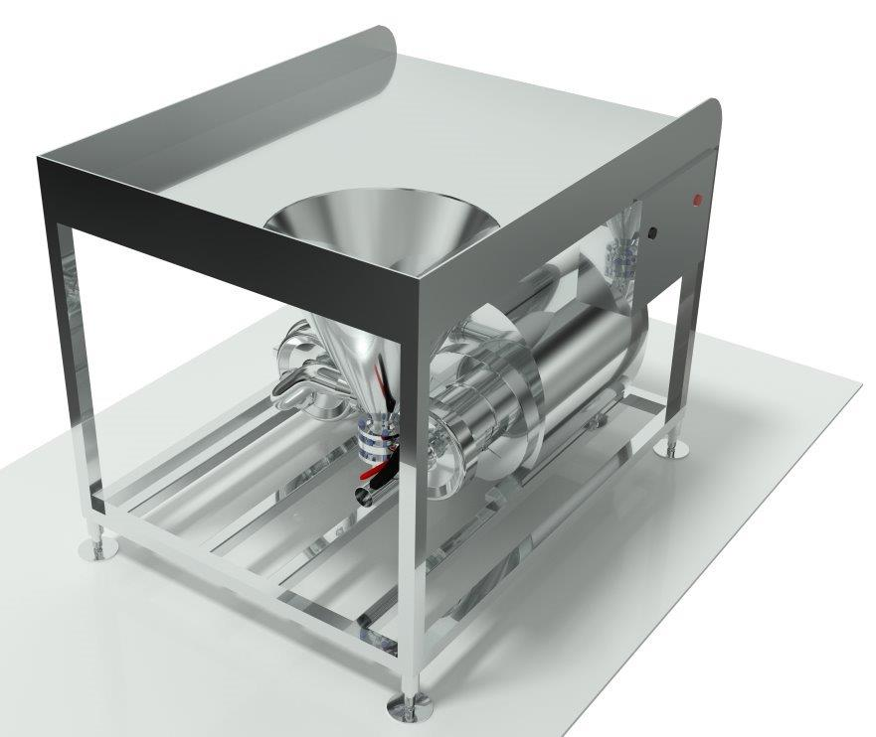
Оборудование
МОДУЛЬ СМЕШИВАНИЯ СУХИХ ВЕЩЕСТВ
Комплект поставки
-устройство смешивания на раме
-обвязка
-пульт управления
«Ю Ти Эн групп»

Slide 9
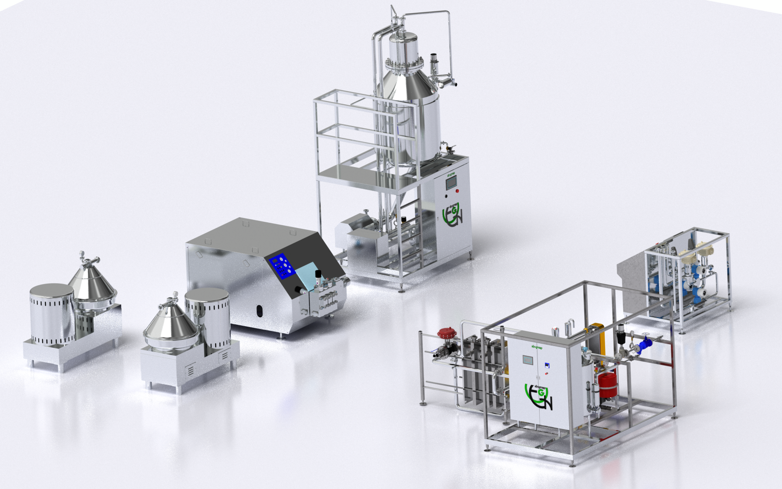
Оборудование
ПАСТЕРИЗАЦИОННО-ОХЛАДИТЕЛЬНЫЕ КОМПЛЕКСЫ
«Ю Ти Эн групп»

Slide 10
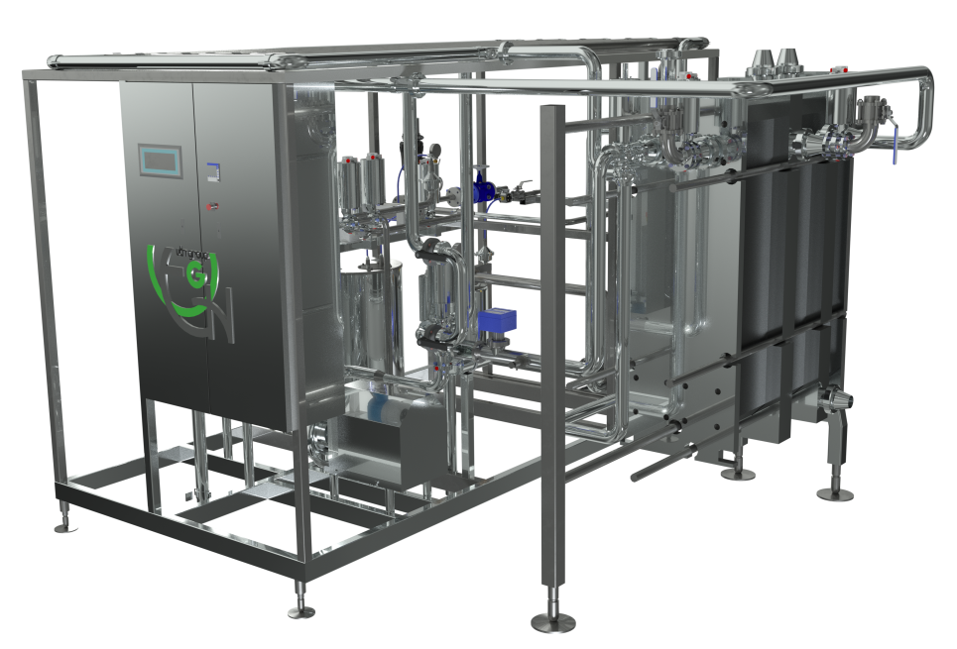
Оборудование
ПАСТЕРИЗАЦИОННО-ОХЛАДИТЕЛЬНЫЕ КОМПЛЕКСЫ
Комплект поставки
-пастеризационно-охладительный модуль на раме
-теплообменный аппарат Alfa Laval
-выдерживатель 25/275 сек
-комплект обвязки, насос
-пульт управления с PLC
«Ю Ти Эн групп»

Slide 11
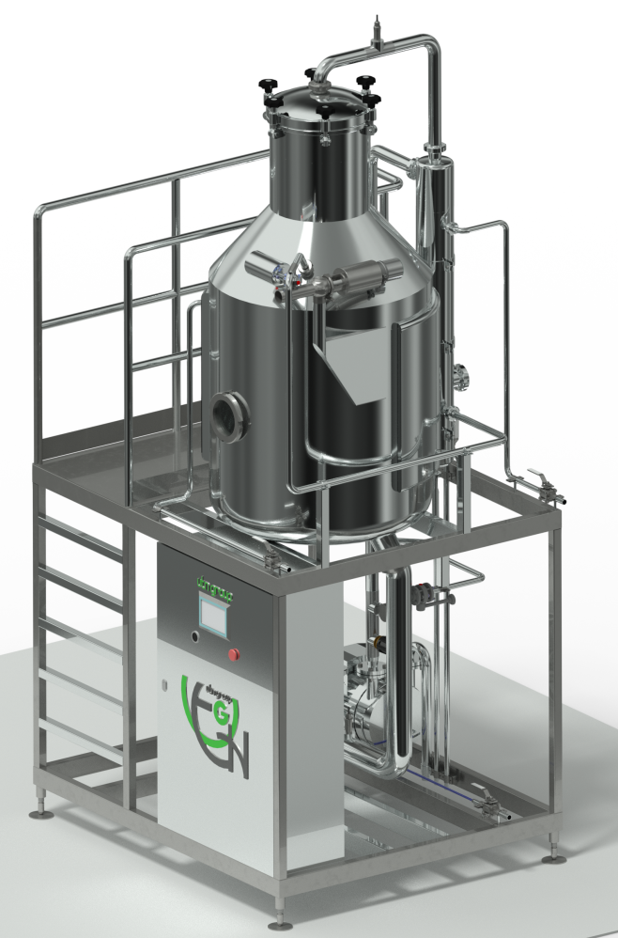
Оборудование
ДЕАЭРАЦИОННЫЕ УСТАНОВКИ
Комплект поставки
-деарационная камера
-система вакуумирования
-клапанная обвязка
-пульт управления с PLC
«Ю Ти Эн групп»

Slide 12
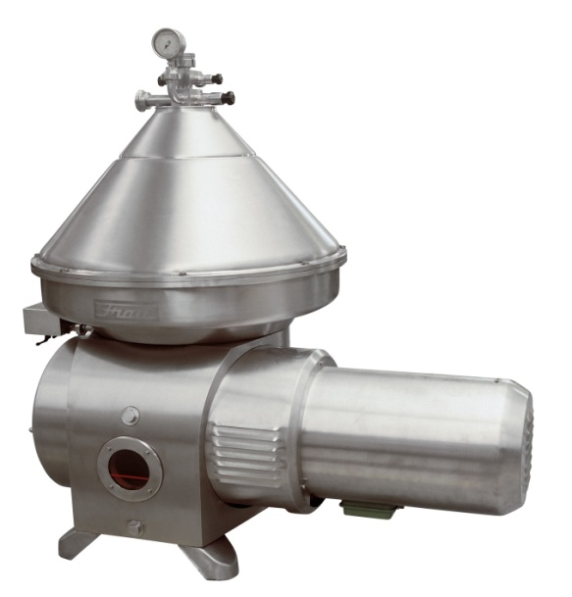
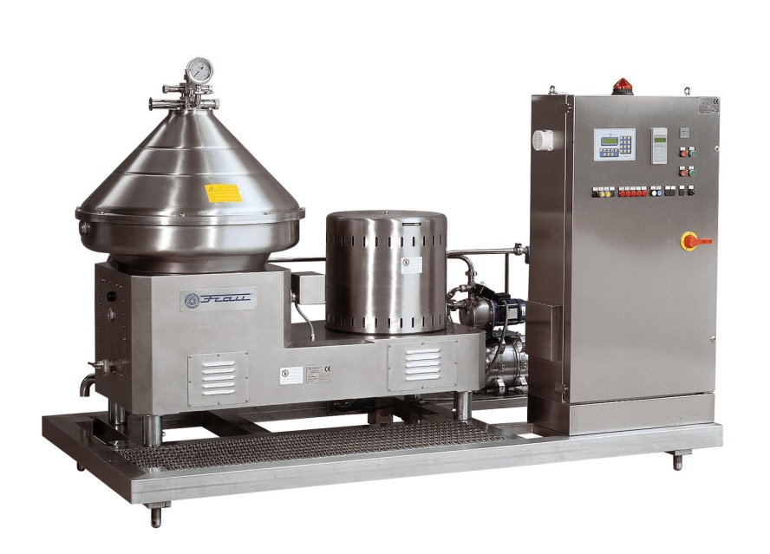
Оборудование
СЕПАРАТОРЫ Andritz Frautech
Сливкоотделители
Молокоочистители
Бактофуги
«Ю Ти Эн групп»

Slide 13
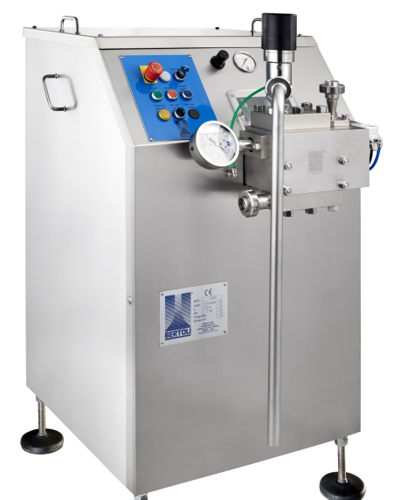
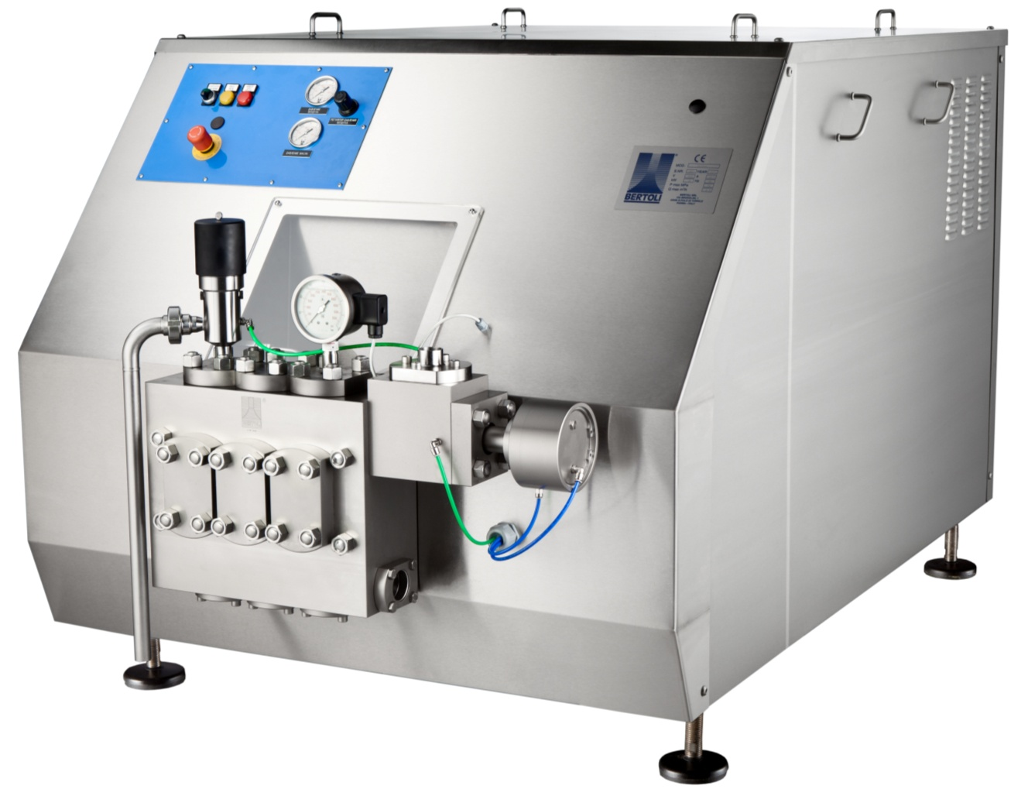

Оборудование
ГОМОГЕНИЗАТОРЫ Bertoli
«Ю Ти Эн групп»

Slide 14
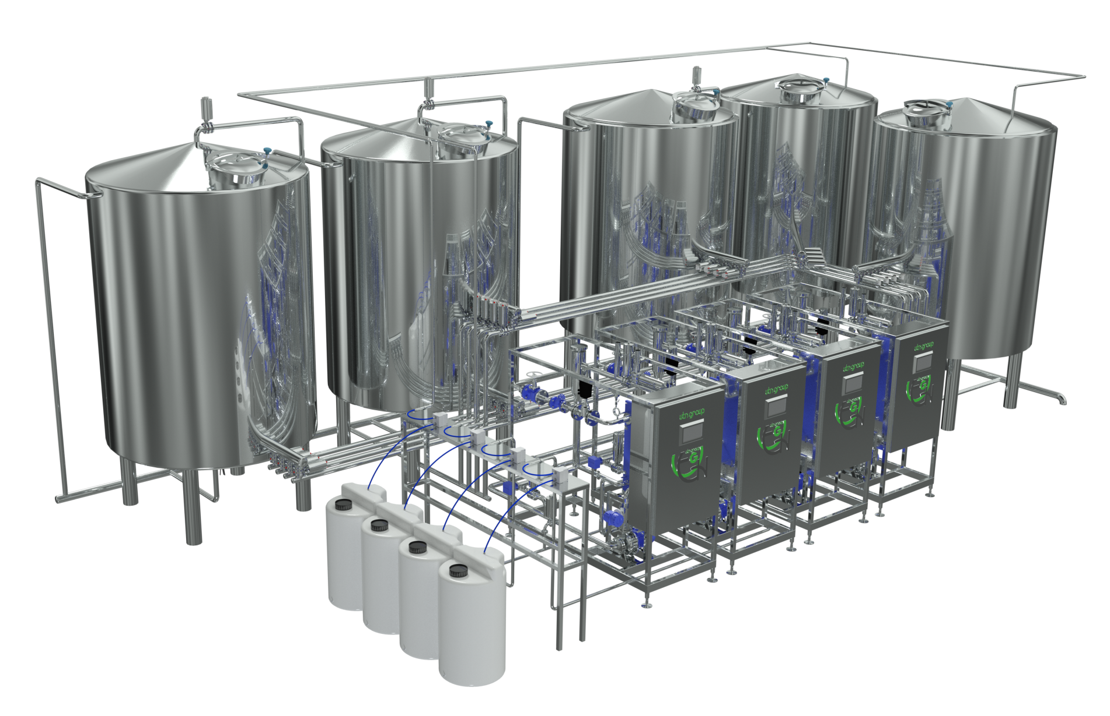
Оборудование
СИП СТАНЦИИ
«Ю Ти Эн групп»

Slide 15
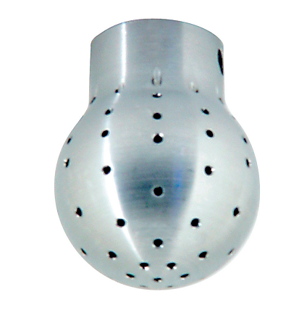
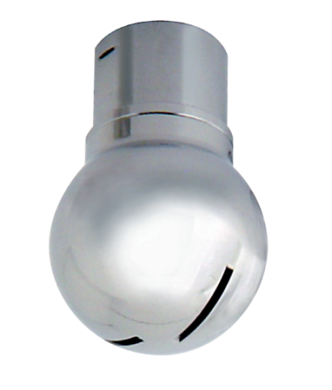
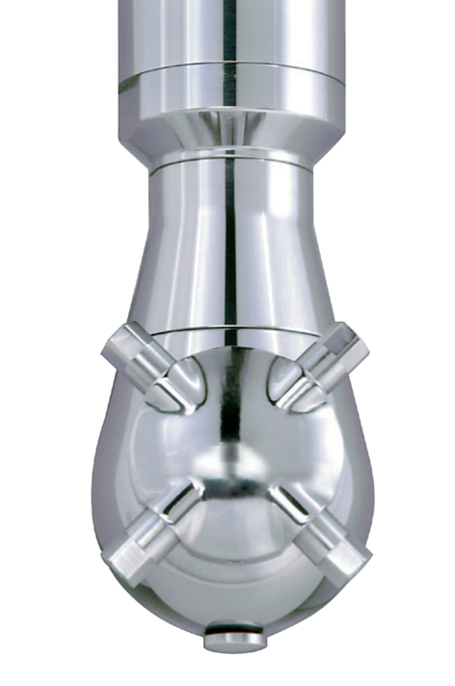
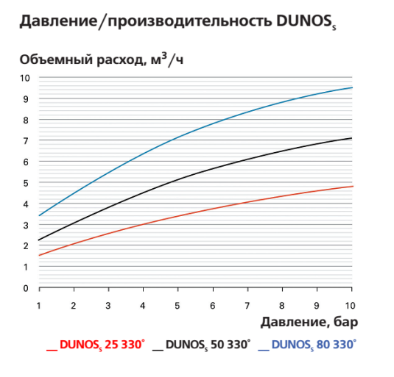
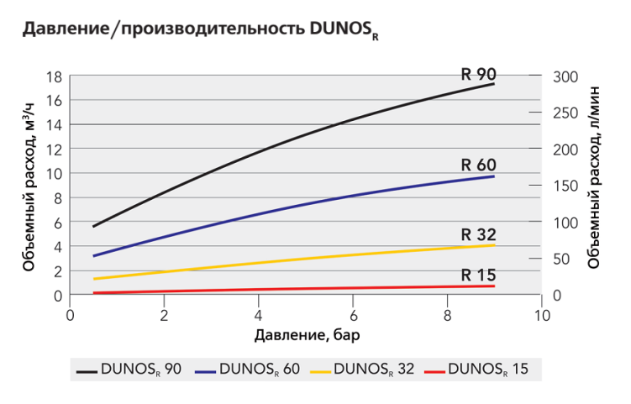
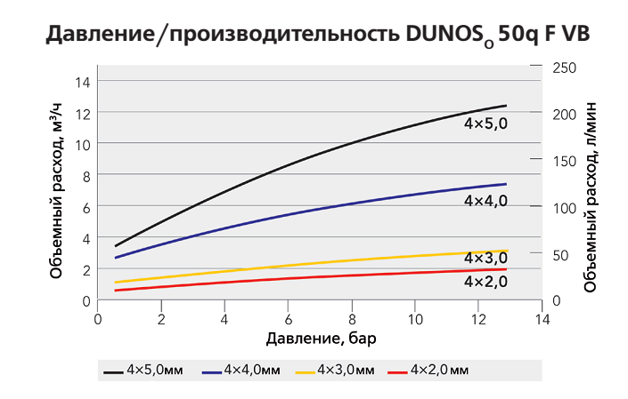
Оборудование
Вращающаяся щелевая
Вращающаяся моющая турбинка
Душевая
«Ю Ти Эн групп»

Slide 16
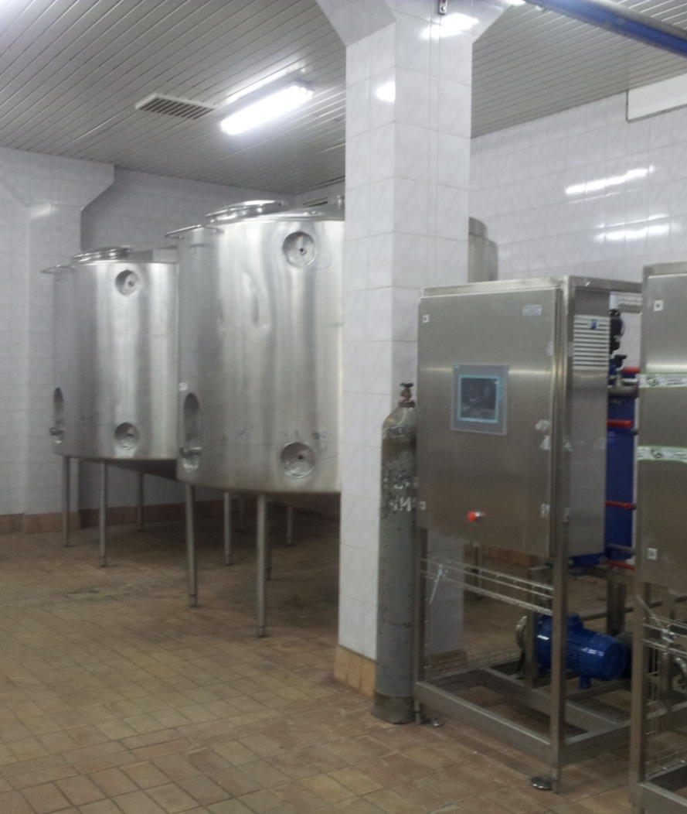
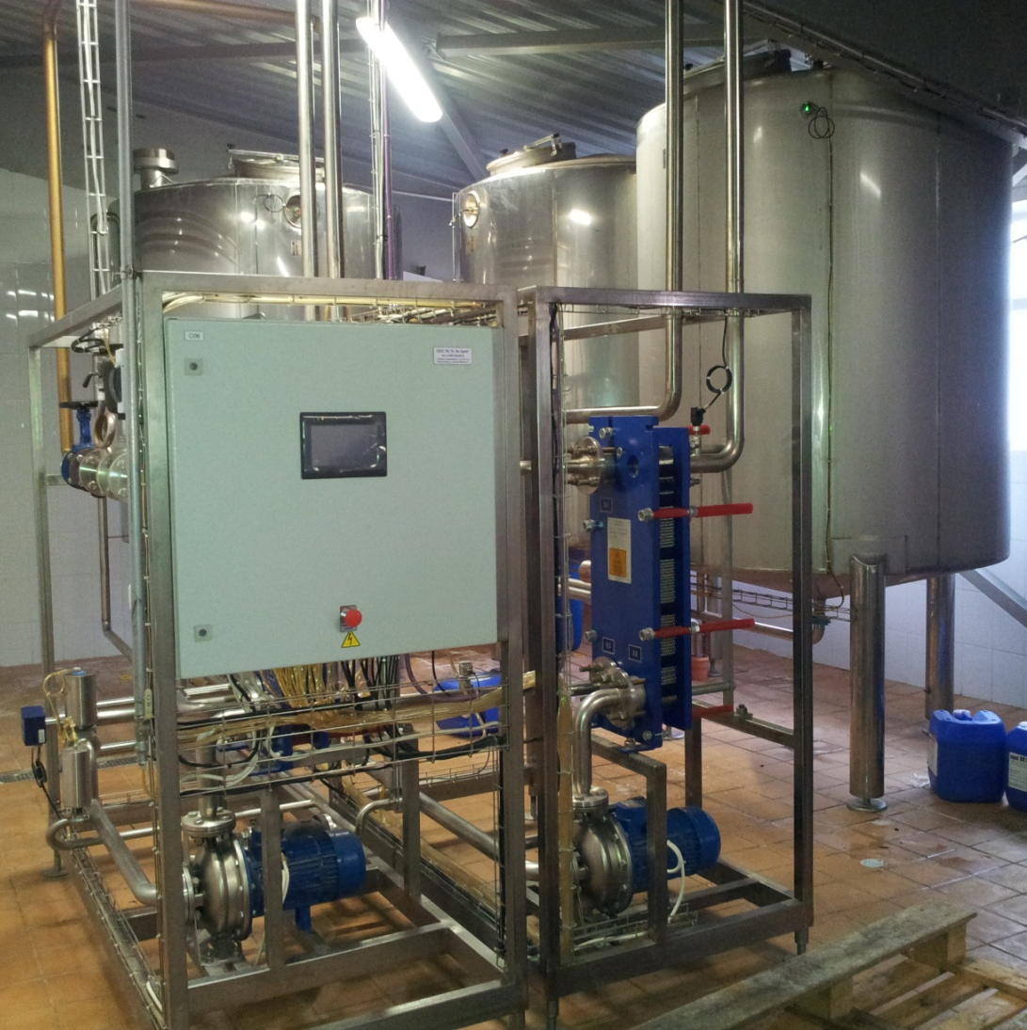
Оборудование
СИП СТАНЦИИ
«Ю Ти Эн групп»

Slide 17
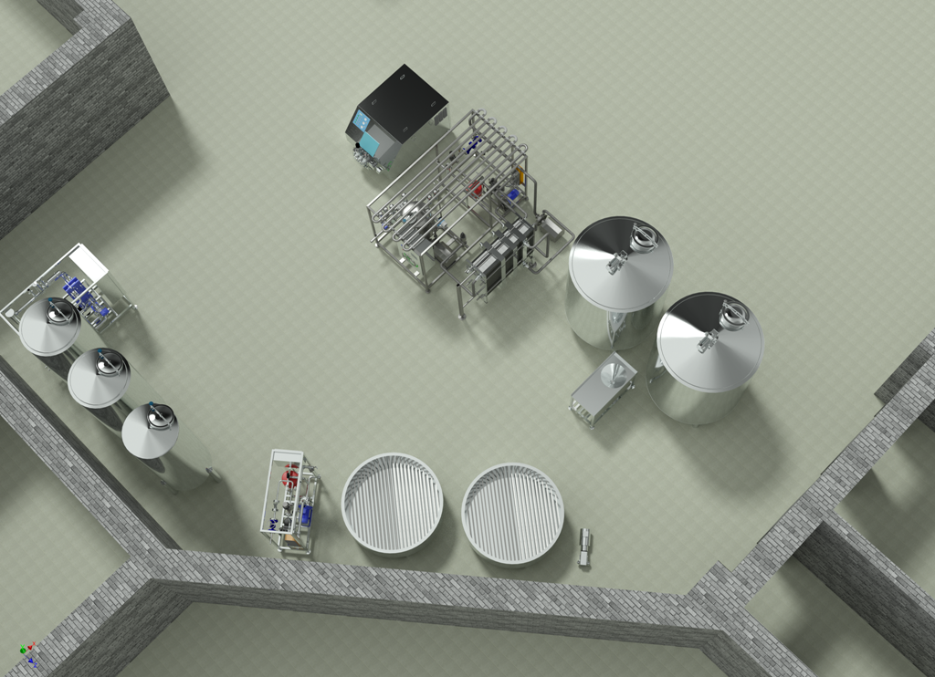
Оборудование
УЧАСТОК ПРИГОТОВЛЕНИЯ СМЕСИ МОРОЖЕНОГО
«Ю Ти Эн групп»

Slide 18
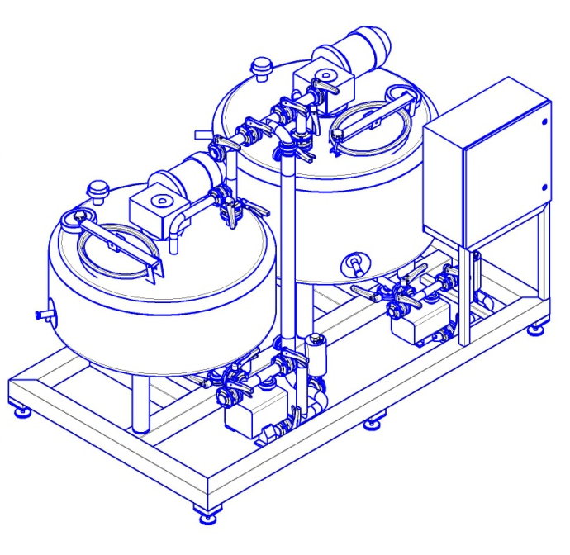
Оборудование
СТАНЦИЯ ХРАНЕНИЯ ДЖЕМОВ
Комплект поставки
-резервуары
-насосы роторные Alfa Laval
-комплект КИП
-обвязка
-пульт управления
«Ю Ти Эн групп»

Slide 19
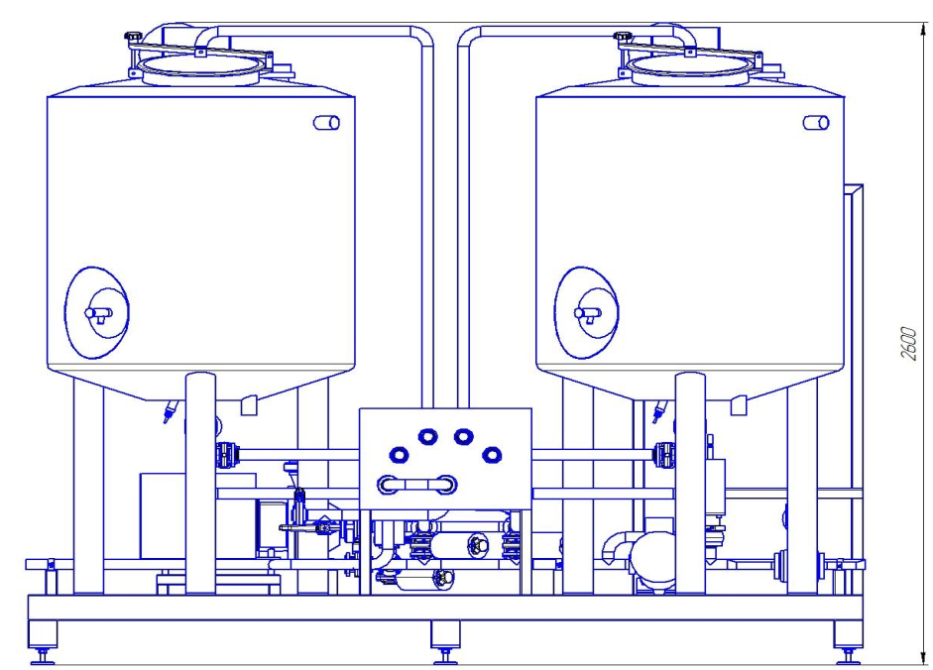
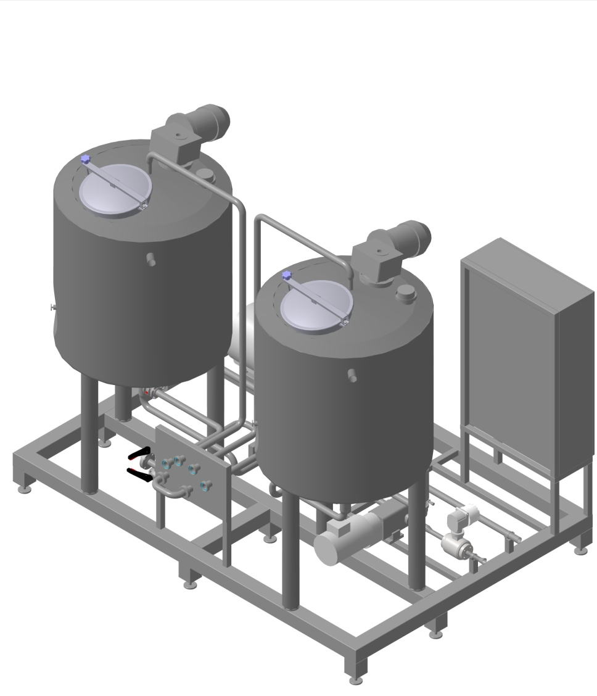
Оборудование
МОДУЛИ ПРИГОТОВЛЕНИЯ ЗАКВАСОК
Комплект поставки
-заквасочники на раме
-расходомер
-комплект КИП
-насос подачи закваски
-насос возврата CIP
-флоу панель
-пульт управления
«Ю Ти Эн групп»

Slide 20
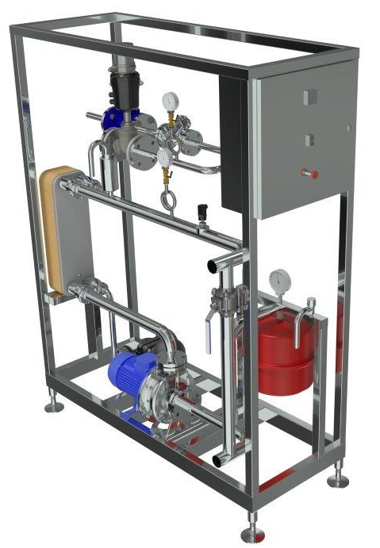
Оборудование
МОДУЛЬ ПОДГОТОВКИ ГОРЯЧЕЙ ВОДЫ
«Ю Ти Эн групп»

Slide 21
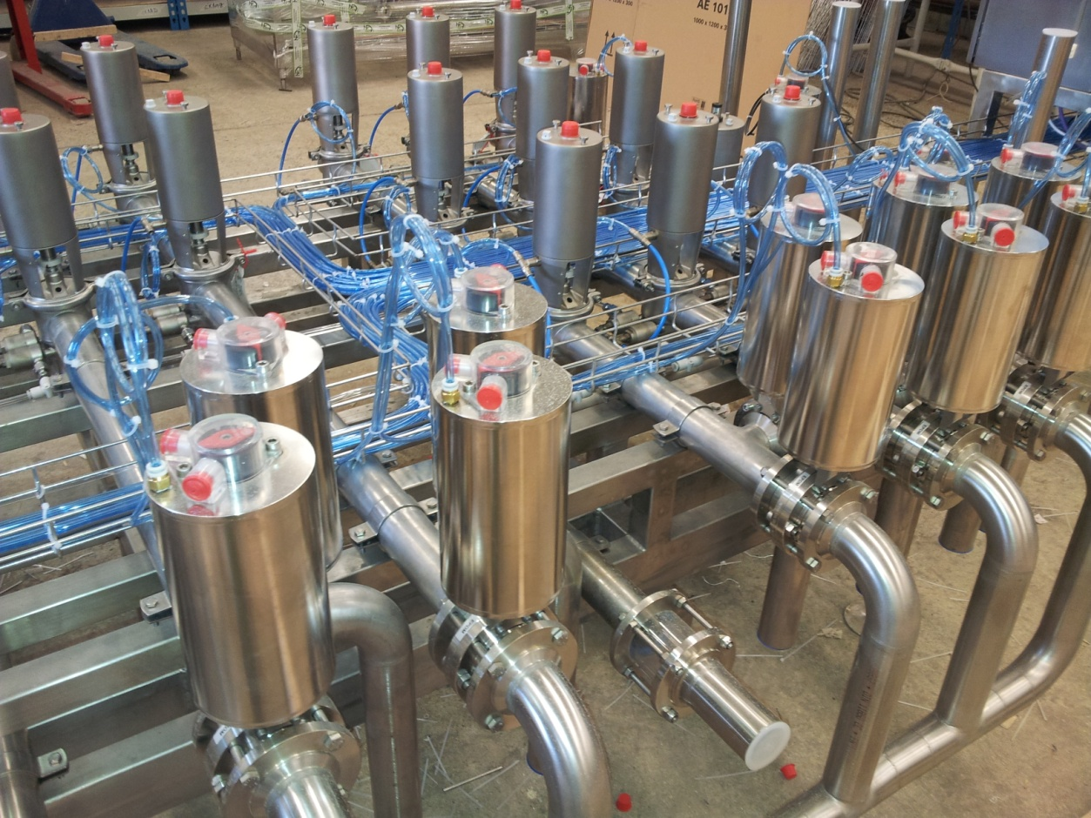
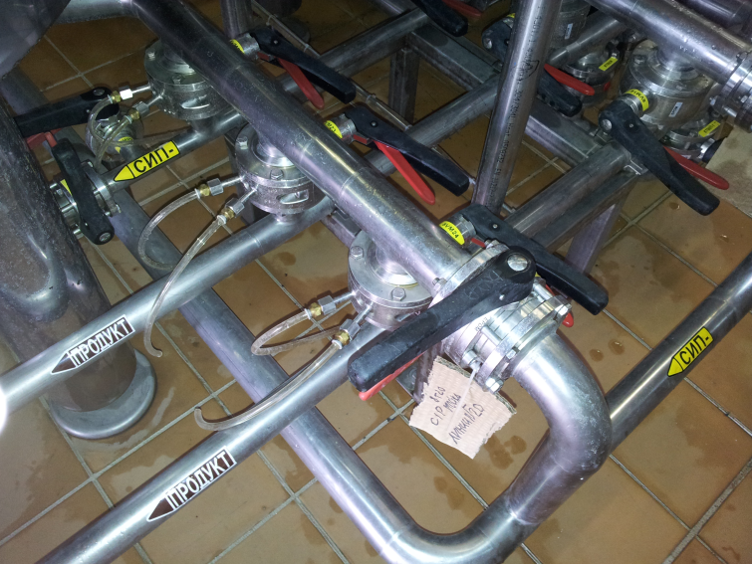
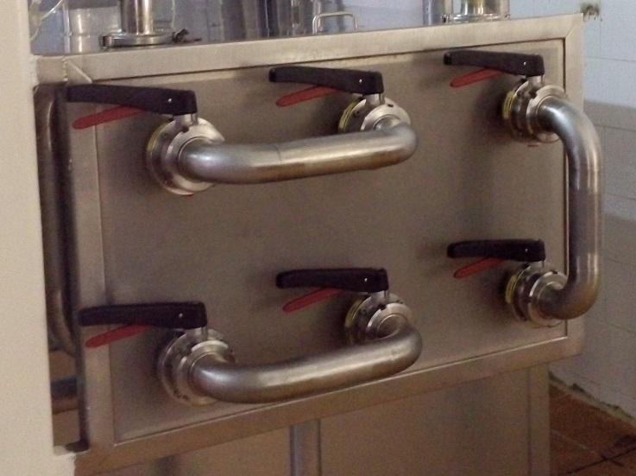
Организация обвязки
Обвязка на клапанах с пневмоприводом
Обвязка на клапанах с ручным приводом
Обвязка на флоу - панелях
«Ю Ти Эн групп»

Slide 22
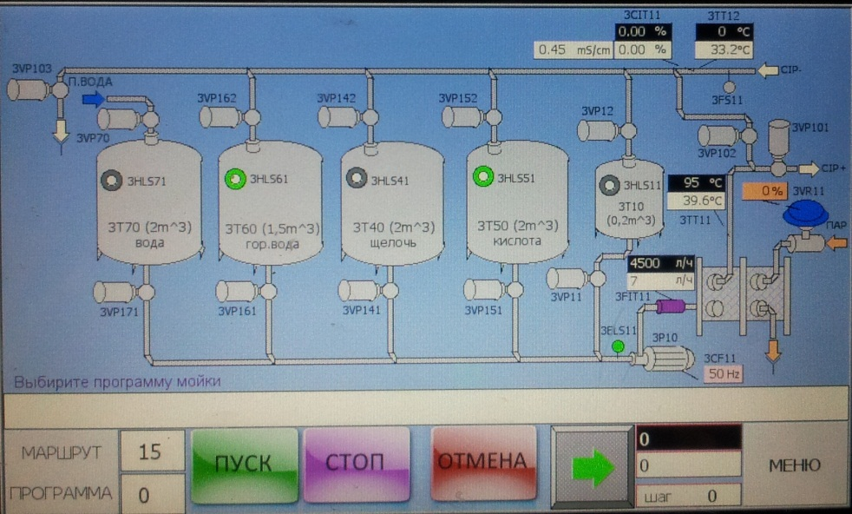
Системы управления
Применение сетевых технологий
Интеграция существующего технологического оборудования
Расширение существующих СУ
«Ю Ти Эн групп»

Slide 23
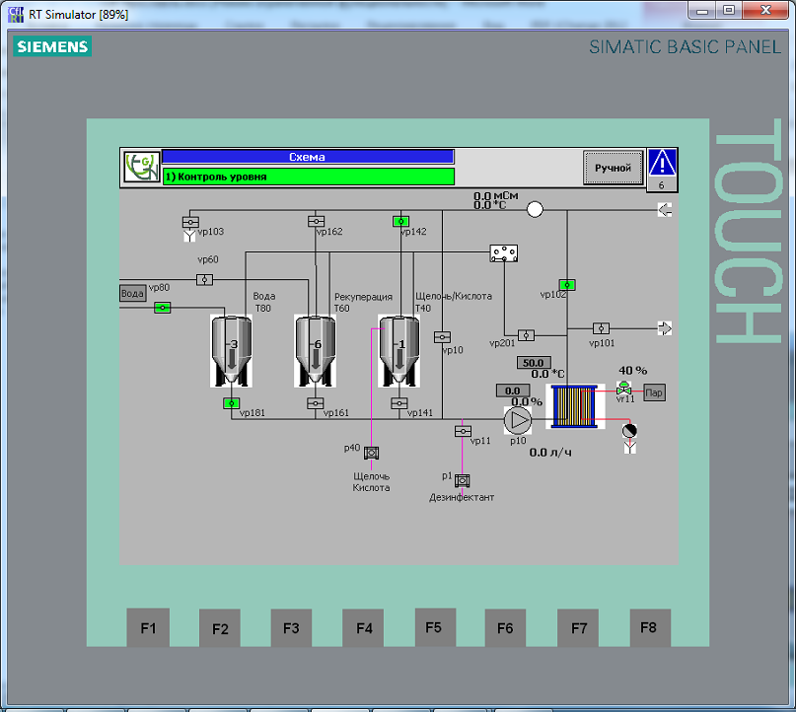
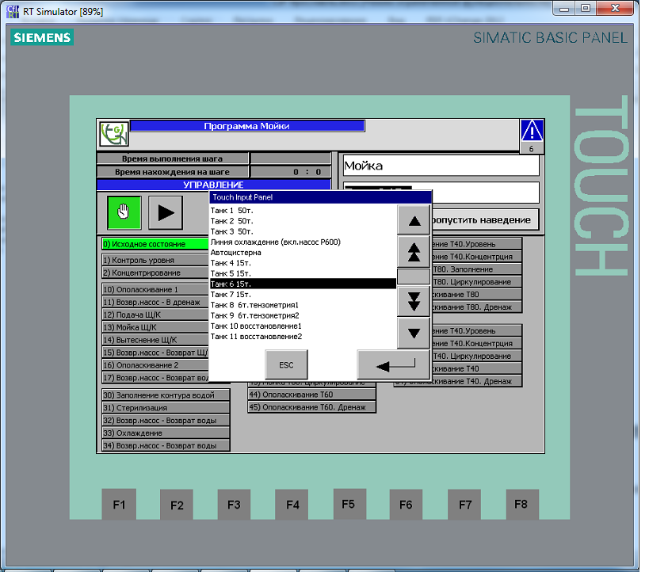
Интерфейс оператора
«Ю Ти Эн групп»

Slide 24
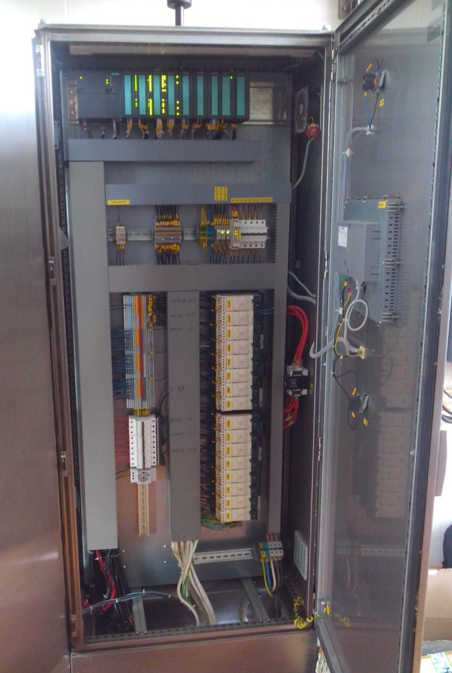
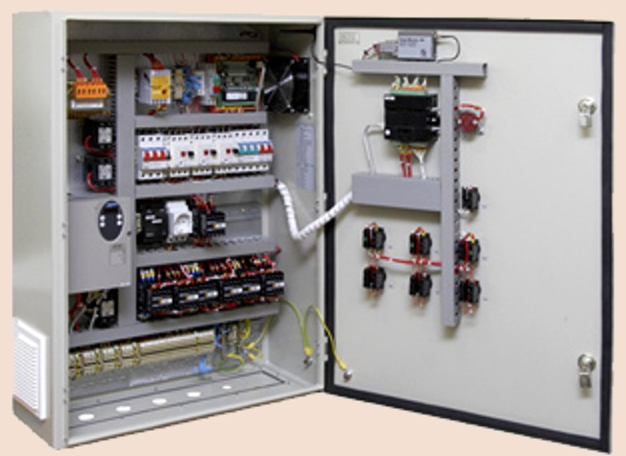
Пульты управления
Разработка и изготовление пультов управления
-Шкафы управления резервуарами
-Групповые шкафы управления участками
-Шкафы внешнего управления СИП
«Ю Ти Эн групп»

Slide 25
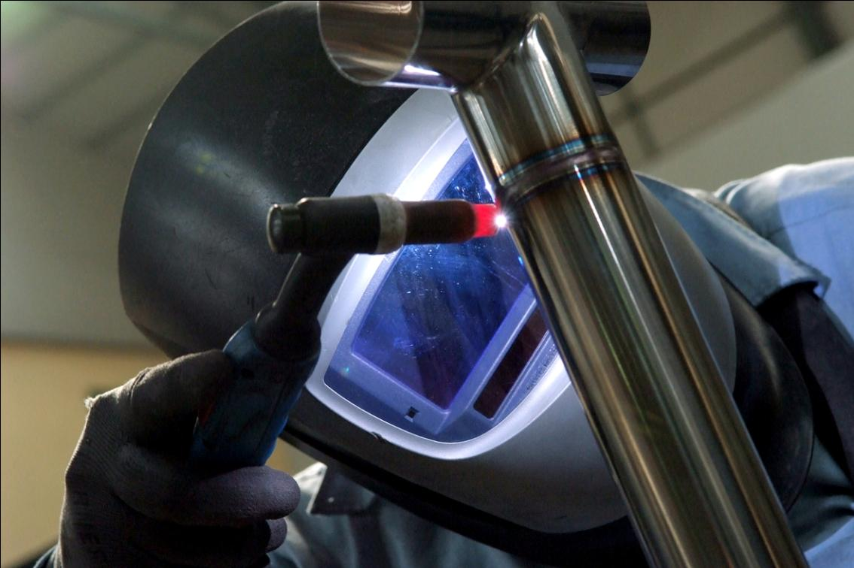
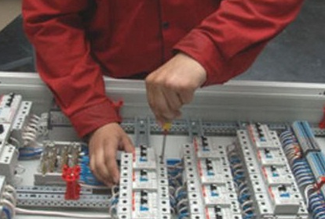

Монтаж, электромонтаж
пуско-наладочные работы
Монтаж оборудования и трубопроводов обвязки
Электромонтаж системы управления
Пусконаладочные работы, обучение
«Ю Ти Эн групп»

Slide 26
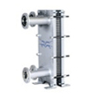




Сервис
Сервисное обслуживание оборудования
Обеспечение запчастями, расходными материалами
«Ю Ти Эн групп»

Slide 27
Стоимость сервисного обслуживания
Европейские компании | «Ю Ти Эн групп»
750 ЕВРО Без проезда и проживания | 450 ЕВРО Включая проезд, проживание
«Ю Ти Эн групп»

Slide 28

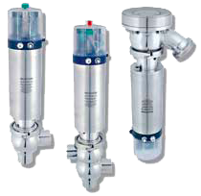
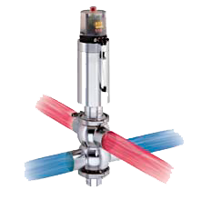
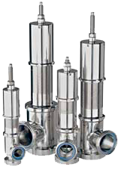
Наши поставщики комплектующих
КЛАПАНЫ
«Ю Ти Эн групп»

Slide 29
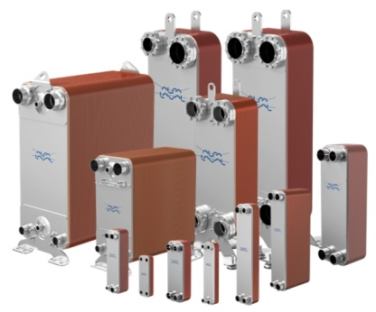
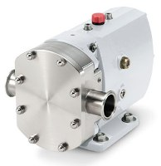
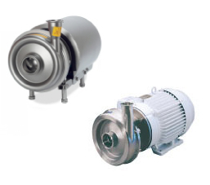

Наши поставщики комплектующих
ТЕПЛООБМЕННИКИ НАСОСЫ КЛАПАНА
«Ю Ти Эн групп»

Slide 30












Наши поставщики комплектующих
«Ю Ти Эн групп»

Slide 31
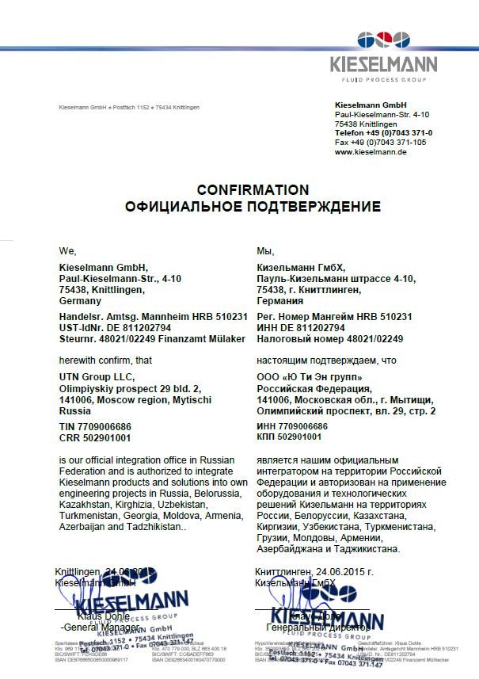
Сертификаты, лицензии, рекомендации
«Ю Ти Эн групп»

Slide 32
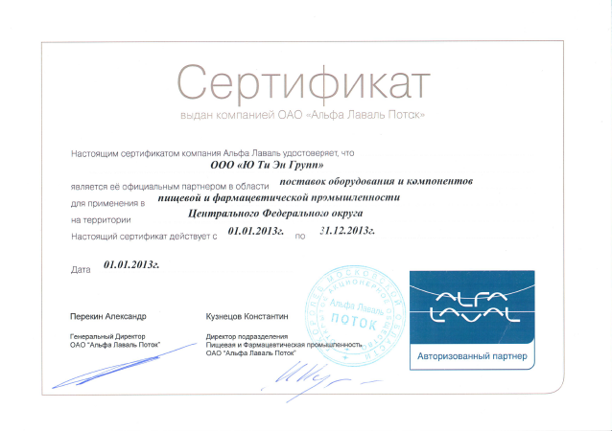
Сертификаты, лицензии, рекомендации
«Ю Ти Эн групп»

Slide 33
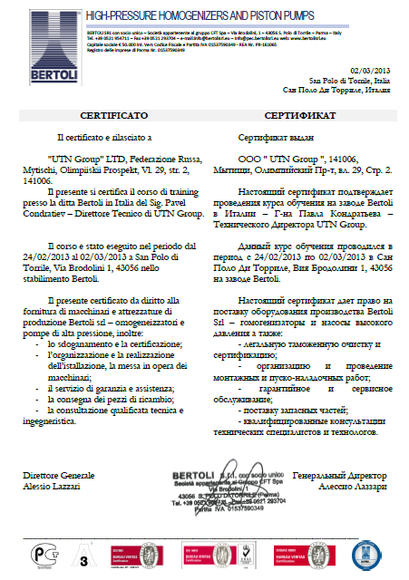
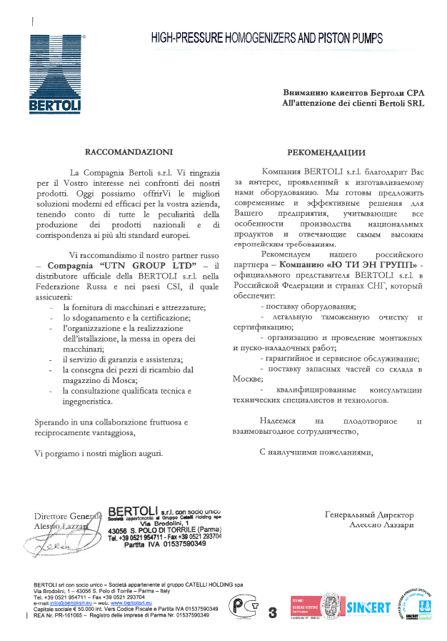
Лицензии, сертификаты, рекомендации
«Ю Ти Эн групп»

Slide 34
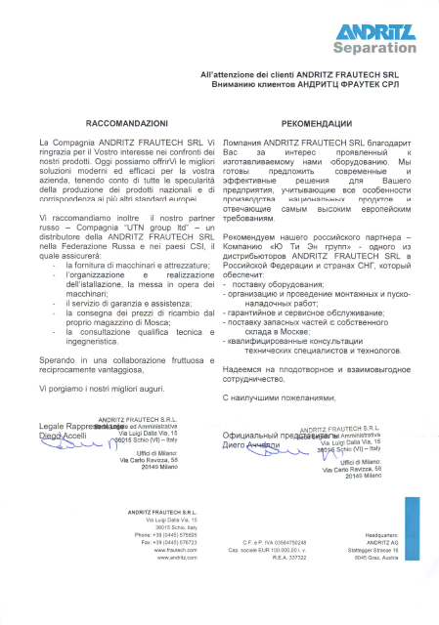

Лицензии, сертификаты, рекомендации
«Ю Ти Эн групп»

Slide 35



















Р Е Ф Е Р Е Н С – Л И С Т
«Ю Ти Эн групп»

Slide 36

ПРИГЛАШАЕМ К СОТРУДНИЧЕСТВУ!
Наш адрес:
г. Мытищи, МО,
Олимпийский пр-т,
вл. 29, стр. 2
т. +7 (495) 926 06 53
www.utngroup.ru
Спасибо за внимание!

